Slide 1
Uso de los entornos virtuales en la evaluación de la asignatura MEDICINA Y PRODUCCION DE CERDOS II
UNIVERSIDAD CENTRAL DE VENEZUELA
FACULTAD DE CIENCIAS VETERINARIAS
MEDICINA Y PRODUCCION DE CERDOS
M.V Mercedes Chang

Slide 2
Objetivo
Iniciar la modificación de forma sustancial del paradigma de enseñanza-aprendizaje, ingresando como método de evaluación el uso de las técnicas de información y comunicación específicamente los entornos virtuales.

Slide 3
Tecnologías de información y comunicación
Nuevos escenarios de aprendizaje
Nuevos objetivos
Nuevos roles para alumnos y docentes
TIC´s

Slide 4
“Utilizando el Internet como canal
de distribución del conocimiento
y como medio de comunicación”

Slide 5
ENTORNOS PERSONALES DE APRENDIZAJE (PLE, Personal Learning Environment)
Define un escenario en el cual los alumnos y profesores tienen la capacidad de integrar distintas herramientas y servicios en entornos de aprendizaje, accesibles vía web

Slide 7
PLE´s
Los entornos individuales de docentes y estudiantes pueden formar, a su vez, redes de distinto alcance y nivel de formalidad

Slide 8
PLE´s
Su utilidad no solo será para los procesos de enseñanza y aprendizaje, sino también para todo lo que tiene que ver con las relaciones sociales, la participación ciudadana, las actividades de ocio, etc.

Slide 9
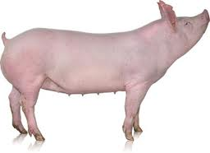
Uso de los entornos virtuales en la evaluación de la asignatura MEDICINA Y PRODUCCION DE CERDOS II

Slide 10
MEDICINA Y PRODUCCIÓN DE CERDOS II

Slide 11
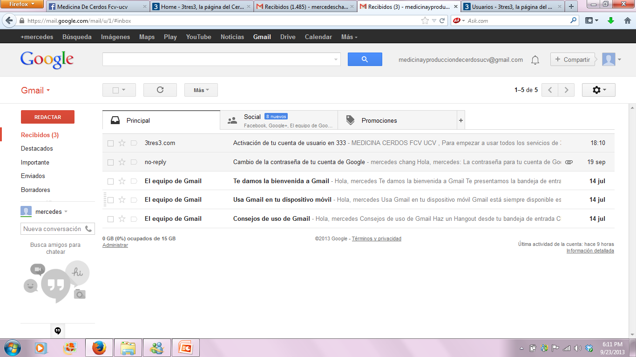
medicinayproducciondecerdosucv@gmail.com

Slide 12
RALLY VIRTUAL
CARACTERISTICAS:
Individual
Tiene tiempo limite
Estimula el aprendizaje
Es fácil y práctico

Slide 13
RALLY VIRTUAL
Videos
Fotografías
Casos Clínicos
Identificación de Imágenes
Opinión sobre videos publicados
Diagnósticos y soluciones de casos clínicos.

Slide 14
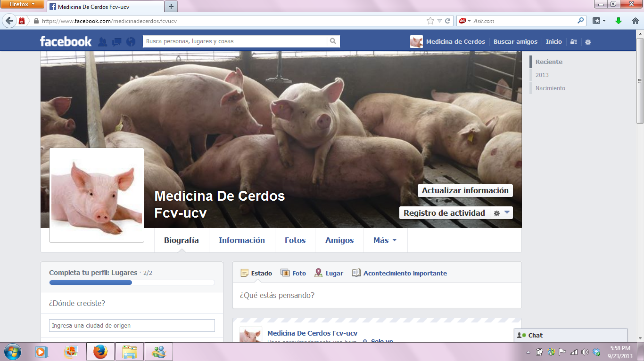

Slide 15
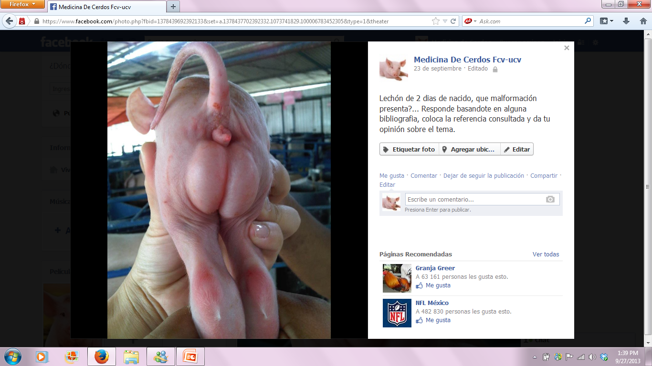

Slide 16
CON EL USO
DE LOS ENTORNOS VIRTUALES…
Ayudamos a que la educación no se dé de manera
unidireccional de docentes hacia los alumnos.
De esta manera existirá un intercambio de
conocimientos fluído con un análisis critico
por parte de los estudiantes.

Slide 17
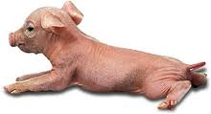
GRACIAS!

